Slide 1
Мобилни телефони – клетки и Клетъчни мрежи;Централи.
Изготвил:Димчо Лаков
Група:24
Специалност:Бизнес Информатика
Фак. Номер:105162

Slide 2
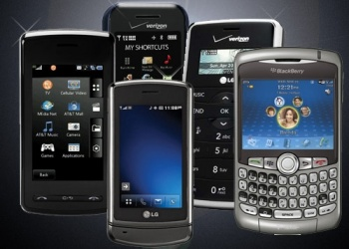
Мобилният телефон (още клетъчен телефон, мобилен апарат,GSM) е електронно телекомуникационно средство, вид телефон.
Повечето съвременни мобилни телефони се свързват към клетъчна мрежа от базови станции, която от своя страна е свързана с обществена телефонна мрежа (изключение правят сателитните телефони). В зависимост от мрежовия стандарт се различават GSM-телефони и NMT - телефони. В България исторически първа е NMT мрежата.
Освен стандартните гласови функции мобилният телефон може да поддържа и множество допълнителни услуги като SMS (кратки текстови съобщения), достъп до Интернет и MMS (за изпращане и получаване на снимки, звуци и видео).

Slide 3
Клетки и клетъчни мрежи
Клетъчните мрежи се появяват за пръв път през първата половина на 1980-те години (това са мрежите от първо поколение). Дотогавашните мобилни телефони работят без клетъчна мрежа и се ползват още от 1946 г.
Преди края на 1980-те повечето мобилни телефони са с твърде големи размери и затова са постоянно инсталирани в превозни средства, например в автомобили. Напредването на микроелектрониката прави почти всички днешни мобилни телефони удобни за носене в ръка.

Slide 4
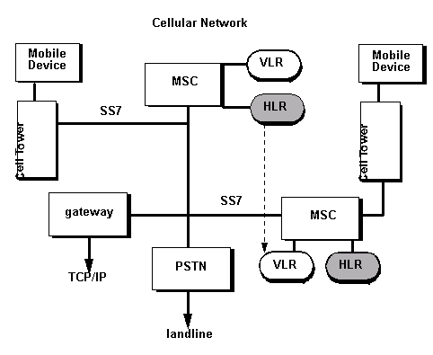
Клетъчната мрежа представлява разпределена телефонна мрежа чрез радиовръзка, съставена от множество съседни една на друга „клетки“, всяка от които се обслужвана от отделен предавател с фиксирано местоположение, наречен базова станция. Всяка клетка покрива определена площ и всички клетки заедно осигуряват радио покритие на значително по-широк географски регион. Това дава възможност да бъдат обслужвани едновременно множество мобилни приемо-предавателни устройства (например мобилни телефони, пейджъри и др.), независимо от това дали са стационарни или се движат от една клетка в друга и да се осъществява радиовръзка между тях.

Slide 5
Преди налагането на клетъчните мрежи също са се ползвали мобилни радиотелефони — например в колите. В тогавашната радио-телефонна система обаче е имало само една централна антенна кула във всеки град и ограничен брой (може би 25) канали за използване от тази кула.
Клетъчните мрежи предлагат редица предимства пред другите им алтернативи:
повишен капацитет (обслужване на много потребители едновременно)
понижен разход на енергия (както от индивидуалните устройства, така и от базовата станция)
по-широко покритие
ниски смущения
Един прост пример за клетъчна мрежа е системата за радиовръзка на шофьорите на старите таксита, при която компанията поддържа няколко приемо-предавателя в града, всеки управляван от отделен оператор.

Slide 6
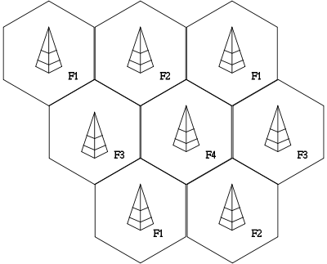
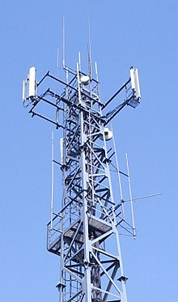
За да се реализира клетъчната мрежа, цялата териотрия, която трябва да се покрие с радиосигнал, се разделя на клетки, чиято форма може да е шестоъгълник, квадрат, кръг или друга, макар че най-честа е хексагоналната форма, показана на илюстрацията. На всяка от клетки те се определят няколко работни честоти , на които съответстват базови станции. Същата група от честоти може да бъде повторно използвана и в други клетки, при положение че са достатъчно отдалечени, защото в противен случай се създава интерференция на сигналите, което е нежелателно.

Slide 7
Мултиплексиране
Основната характеристика на клетъчната мрежа е повторното използване на една и съща честота в различни клетки, за да може да се увеличи покритието и капацитетът за осъществяване на радиовръзка. За тази цел трябва всяка отделна базова станция да различава сигнала, произведен от нейния собствен приемо-предавател, от другите сигнали, получени от съседните на нея базови станции. Понастоящем се използват основно две стандартизирани решения на този проблем:
честотен достъп за мултиплексиране (FDMA) и;
покодов достъп за мултиплексиране (CDMA).
FDMA работи, използвайки различни честоти за всяка съседна клетка. Чрез настройване към честотата на избрана клетка отделните станции могат да избегнат сигнала от други клетки.

Slide 8
Принципът на CDMA е по-сложен, но дава същият резултат; отделните приемо-предаватели могат да изберат една клетка и да я слушат. Той позволява на няколко потребители да използват един и същ времеви и честотен интервал за дадена честотна лента и местоположение, по-високо качество на връзката и по-ниска инвестиция за операторите.
Други методи за мултиплексиране, като поляризационен достъп за мултиплексиране (PDMA) и времеви достъп за мултиплексиране (TDMA) не могат да бъдат използвани за разделяне на сигналите от една клетка към следващата, тъй като ефектът на двете варира с позицията и това би направило отделянето на сигнала на практика невъзможно. Въпреки всичко времевият достъп за мултиплексиране се използва в комбинация с FDMA или CDMA в редица системи, за да даде многобройни канали в покривната площ на клетката.

Slide 9
Функционалните елементи, изграждащи в обществената наземна мобилна мрежа са:
Мобилен телефон или мобилна станция – телефонът на под­вижния абонат
Базова приемо-предавателна станция или само базова станция - свързва мобилните телефони към фиксираната част на мобилната мрежа
Контролер на базови станции – управлява група базови приемо-предавателни станции
Централа за връзки с подвижни абонати или мобилна централа – осигуряваща мобилни връзки и услуги
Мобилна централа-шлюз – осигурява връзки към други мрежи
Домашна база данни - съхранява данни за идентификацията и абонамента на мобилните абонати
База данни за временно пребиваващи абонати - съхранява временно данни за обслужвани абонати, които изменят местоположението си в мрежата
Клетка – географска област на радио покритие от една базова станция

Slide 10
Централи
Телефонната централа е телекомуникационно устройство, предаващо телефонен сигнал от един телефонен апарат на друг и осигуряващо връзката между тях. Процесът на свръзка на двата телефонни поста е превключване и се нарича комутация.
Телефонните централи се появяват в началото на 20 век, след като абонатите на телефонните мрежи в големите градове нарастват като брой и се налага организация на свръзката между тях. Първи се появяват ръчните телефонни централи (РТЦ) (още наричани номератори).
В България ръчни централи се ползват масово чак до края на 70-те години, когато постепенно биват изместени от автоматичните телефонни централи (АТЦ).

Slide 11
Въпреки удобството на мобилните комуникации, стационарната телефония все още намира приложение. През годините телекомуникациите претърпяват голямо развитие и телефонията се оказа част от многобройните телекомуникационни услуги. В този аспект в момента са оформени две разновидности на телефония, а именно стандартна или наричана още конвенционална и IP телефония. И двата типа имат своите предимства и недостатъци, но като цяло бъдещето е на IP телефона. В този аспект всички производители на телефонни централи започнаха де се преориентират в IT сектора, като предлагат решения за IP телефония като част от една мрежа за телекомуникационни услуги. Марки като Panasonic, Siemens, Philips и Alcatel, които Телеком Консулт ООД предлага имат решения както за конвенционална, така и за IP телефония. Повечето от тях предлагат и хибридни варианти за по голямо удобство, но има и такива като Epygi и Yealink, които предлагат само IP решения.

Slide 12
Конвенционална телефония
Предимства:
висока надеждност - може с месеци (при по старите даже и с години) да не се наложи рестарт, стига доставчика на услуги да е добър.
сравнително евтини телефонни централи и апарати
лесни за употреба и настройка
достатъчно функции и възможностти удобни за потребителя
Недостатъци:
изграждане на отделна мрежа
употреба само локално (където е инсталирана)

Slide 13
IP телефония
Предимства:
вградени голям избор от услуги като: гласова поща, посрещащи съобщения и гласов разводач, CLIP, запис на разговорите и видеовръзка
освободено от границите на офиса приложение - можете през интернет да си изнесете вътрешен номер от централата в друга държава, на лаптопа чрез софтуер или на мобилния телефон като използвате вътрешна връзка с офиса или да използвате линиите към IP централата.
Недостатъци:
интегрирането с компютърната мрежа изисква използване на качествани маршрутизатори
налага се от време на време да се растартира някое устройство
сравнително високата цена на телефонните апарати
проблеми при използване на стари технологии като факс например

Slide 14
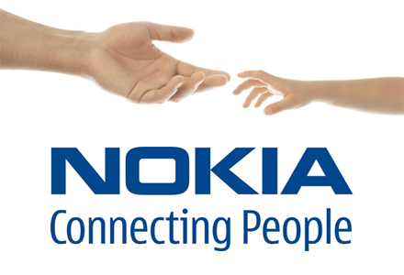
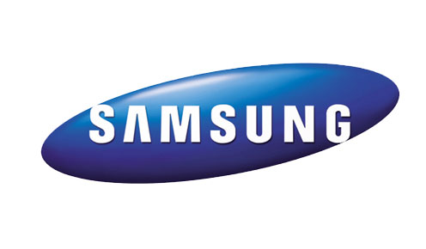

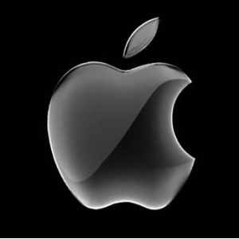
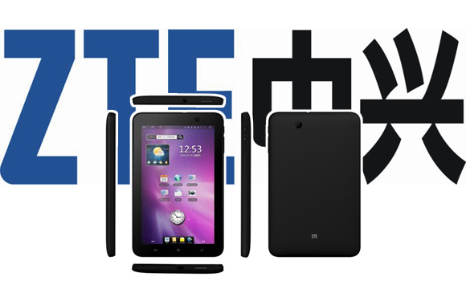
Някои от основните производители на мобилни телефони:
NOKIA
SAMSUNG
LG ELECTRONICS
APPLE
ZTE

